Slide 1
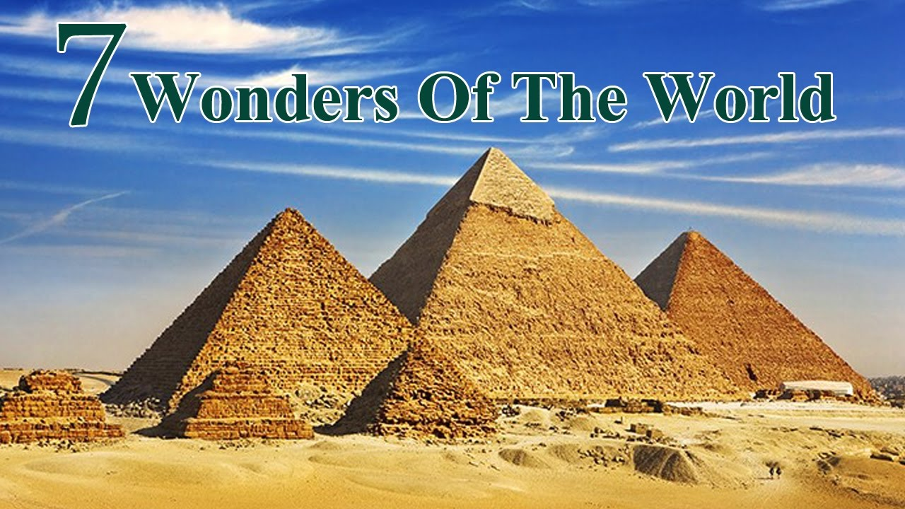
Tang Bat Ho Middle School
ENGLISH 8
Unit 14: WONDERS OF THE WORLD
Lessons: Getting started + Listen and read
Teacher: Nguyen Pham Linh Tam

Slide 2
GUESSING GAME Find the key word

Slide 3
1
2
3
4
5
6
7
8
9
10
11
12
13
14
15
16
17
18
19
20
1
G
R
E
A
T
W
W
W
A
L
L
2
E
I
F
F
E
L
T
O
O
O
W
E
R
B
I
G
B
E
N
N
3
N
H
W
U
E
C
I
T
A
D
D
4
D
E
L
S
T
O
N
E
H
E
E
E
N
G
E
5
P
Y
R
R
R
A
M
I
D
6
E
V
E
W
R
E
S
S
T
7
Column
It is the highest mount peak in the world
It is a famous place in the Middle of Viet Nam
It is the symbol of France
It is the only human built and can be seen from the Moon
It is the biggest clock in Lon Don
It is the wonder of the world in Egypt
It is a wonder of the world in England with stones

Slide 4
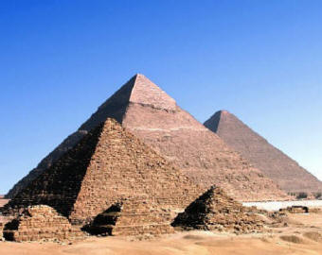
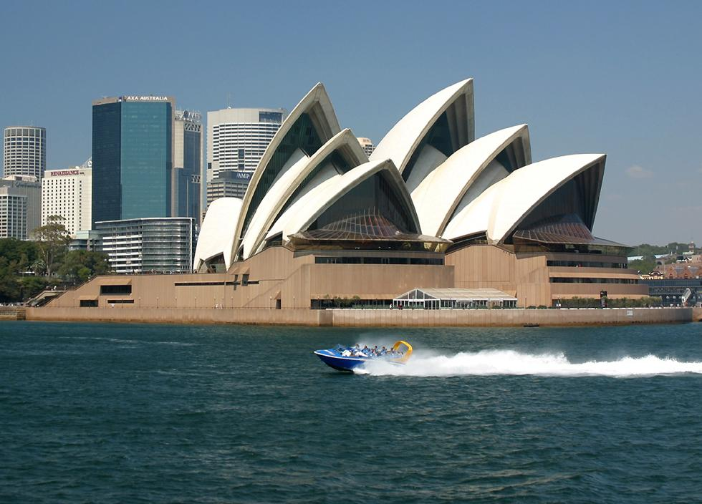
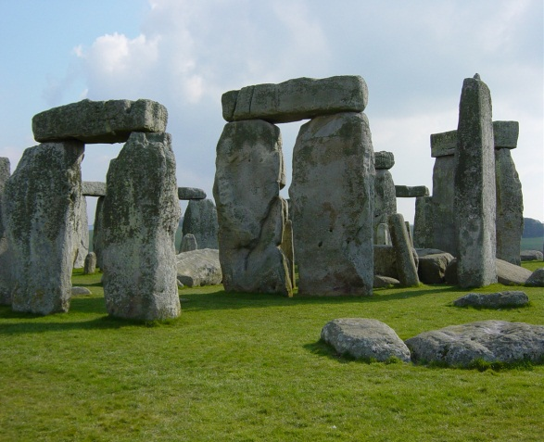
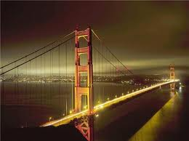
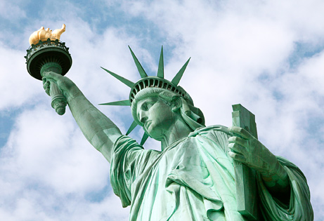
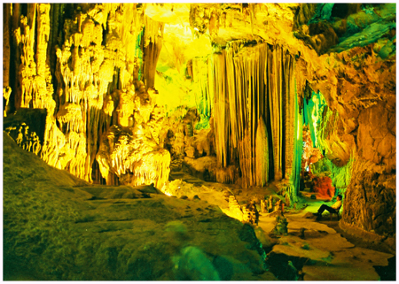
* Match the names of these famous landmarks to the correct pictures:
Golden Gate Bridge Statue of Liberty The Pyramids Sydney Opera House Phong Nha Cave Stonehenge
1
The Pyramids
2
Sydney Opera House
Stonehenge
3
4
Golden Gate Bridge
Statue of Liberty
6
Phong Nha Cave
5
Notes:
These are famous world landmarks. They are called “ Wonders of the world”. This is the topic we learn today

Slide 5
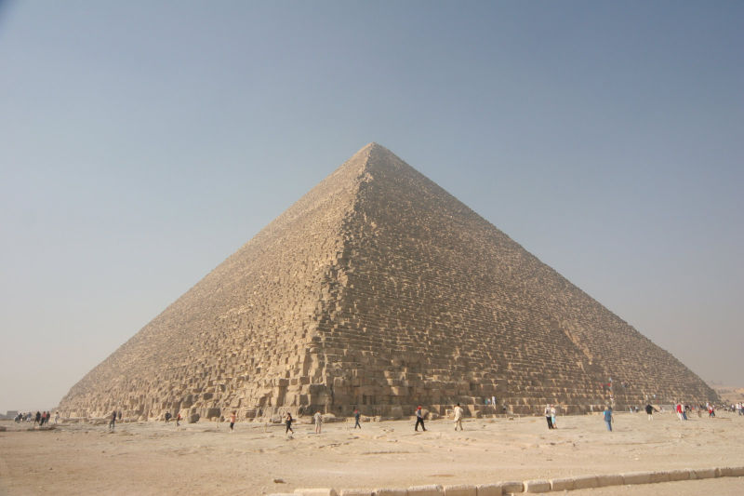
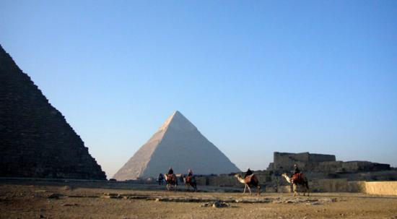
Kim tự tháp là hầm mộ chôn cất các xác ướp của các pharaoh và các quan chức cao cấp của triều đình, thường trữ đầy tiện nghi sinh hoạt cung đình mà các pharaoh tỏ ý nguyện muốn đem theo mình. Còn tồn tại duy nhất là Kim tự tháp Giza, xây dựng trong thời kỳ cai trị của Cheops (2545-2520 trước CN) .Kim tự tháp này cao cỡ 150m trên 13 hec-ta và nặng ít nhất 6,5 tỉ tấn.

Slide 6
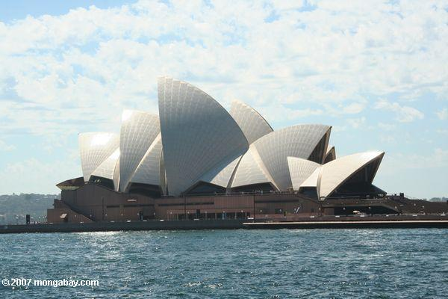
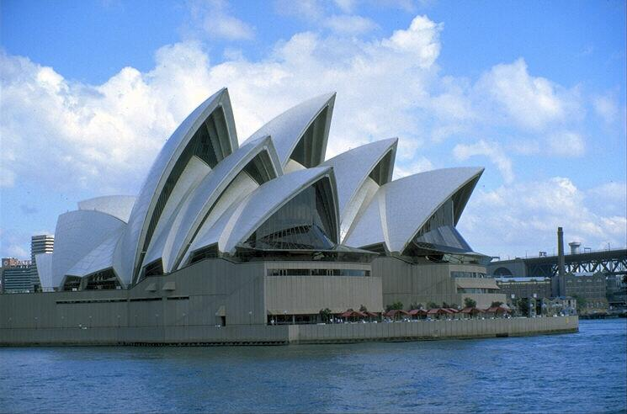
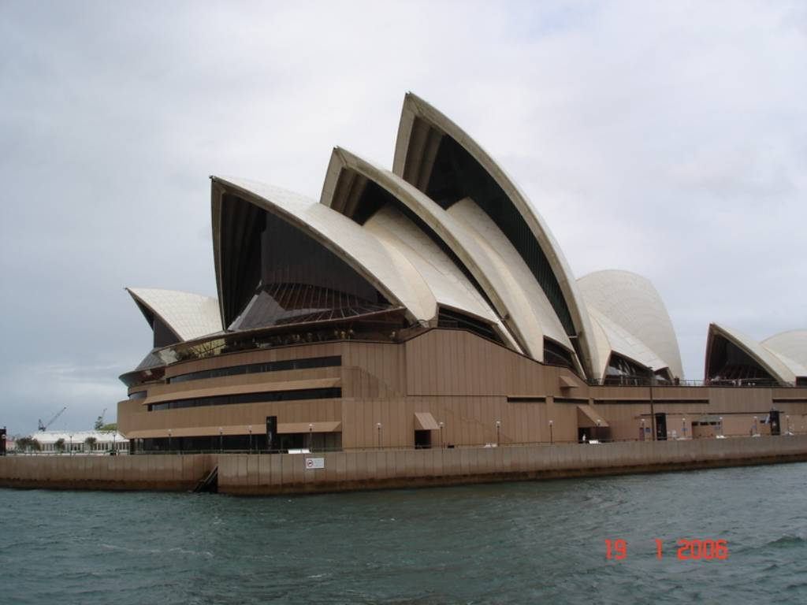
Nhà hát Opera Sydney có kiến trúc độc đáo hình con sò hay những cánh buồm no gió ra khơi. Đây là công trình kiến trúc độc đáo của Sydney nói riêng và nước Úc nói chung, thu hút nhiều du khách đếm thăm. có 5 khu nhà hát, 5 studio tập diễn, 2 sảnh chính, 4 nhà hàng, sáu quán bar và một số cửa hàng lưu niệm

Slide 7
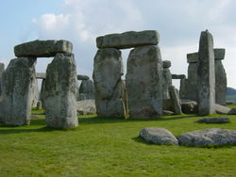
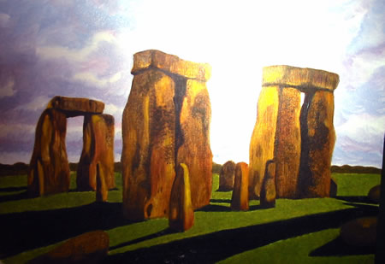
Quần thể đá tảng là một công trình bằng đá hùng vĩ, mang nhiều sắc màu huyền bí của thời kỳ đồ đá mới và thời kỳ đồ đồng ở Vương quốc Anh. Là một quần thể bao gồm những khối đá Khổng lồ, được sắp xếp theo thứ tự nhất định và cụ thể. Một số khối đá có trọng lượng lên đến 45 tấn và có hình dạng vô cùng bí hiểm. Toàn bộ công trình là một vòng tròn gồm 30 khối đá đứng thẳng, nối với nhau bằng những thanh đá nằm ngang.

Slide 8
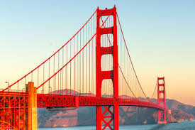
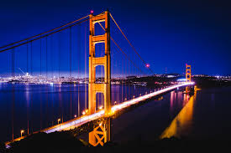
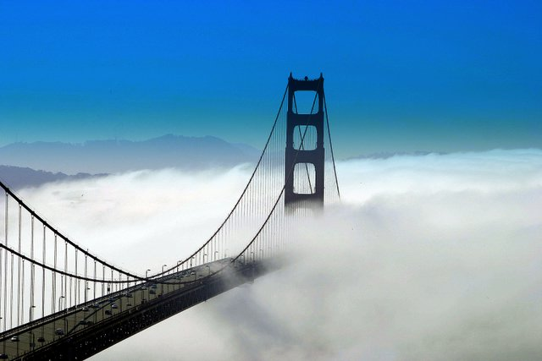
Cầu Cổng Vàng ở cửa vịnh
San Francisco, là cây cầu
đẹp nhất thế giới và
được khai trương hồi
tháng 5-1937
Với chiều dài 2,73km và
đỉnh tháp treo cáp vươn
cao 235m.

Slide 9
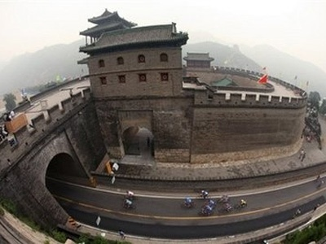
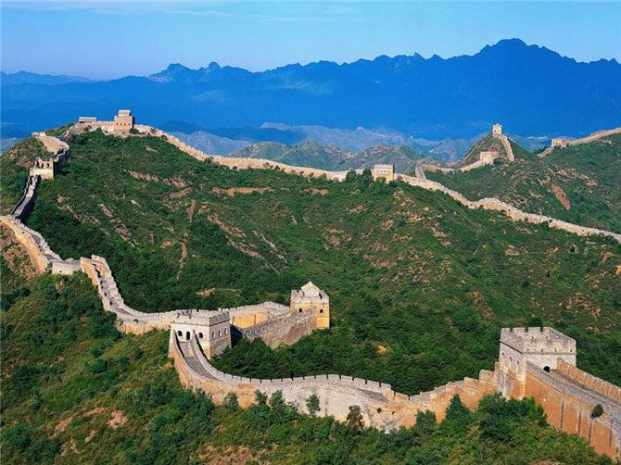
Vạn Lý Trường Thành là tường thành mang tính phòng thủ biên giới phía Bắc của Trung Quốc để trámh sự di cư của người Mông Cổ và người Thổ Nhĩ Kì. Được bắt đầu xây dựng từ năm 208 trước Công nguyên (thời nhà Tần) đến 1640 sau Công nguyên (nhà Minh)

Slide 10
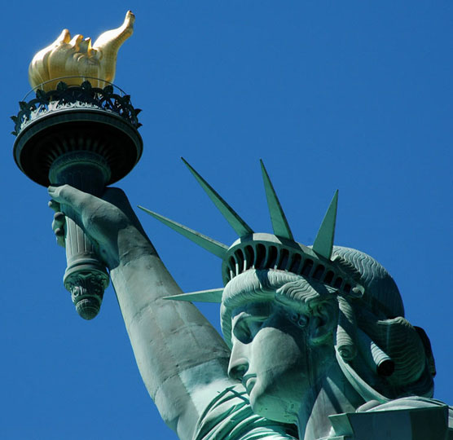

Tượng nữ thần tự do là do nước Pháp
Tách rời, đóng gói chở đến New York
tặng cho nước Mĩ ngày 4/7/1884. Bệ tượng
cao 47m, thân tượng cao 46m, chỏm đuốc
Cao hơn mặt đất 93m, nặng 229 tấn, lưng
Rộng 10.6m, miệng rộng 91cm, tay phải
Cầm đuốc, tay trái cầm bản tuyên ngôn độc
lập của nước Mĩ.

Slide 11
Vocabulary

Slide 12

Wonder (n)
: kỳ quan

Slide 13

Rule (n)
: luật lệ

Slide 14


Guess (v)
: đoán

Slide 15

Suggest (v)
: đề xuất/ đề nghị

Slide 16


Clue (n)
: manh mối

Slide 17
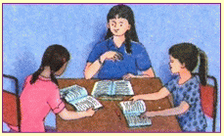
2. Listen and Read:
Nhi
Nga
Hoa

Slide 18
Keep your book close and listen!!

Slide 19
Open your book page 131,132

Slide 20
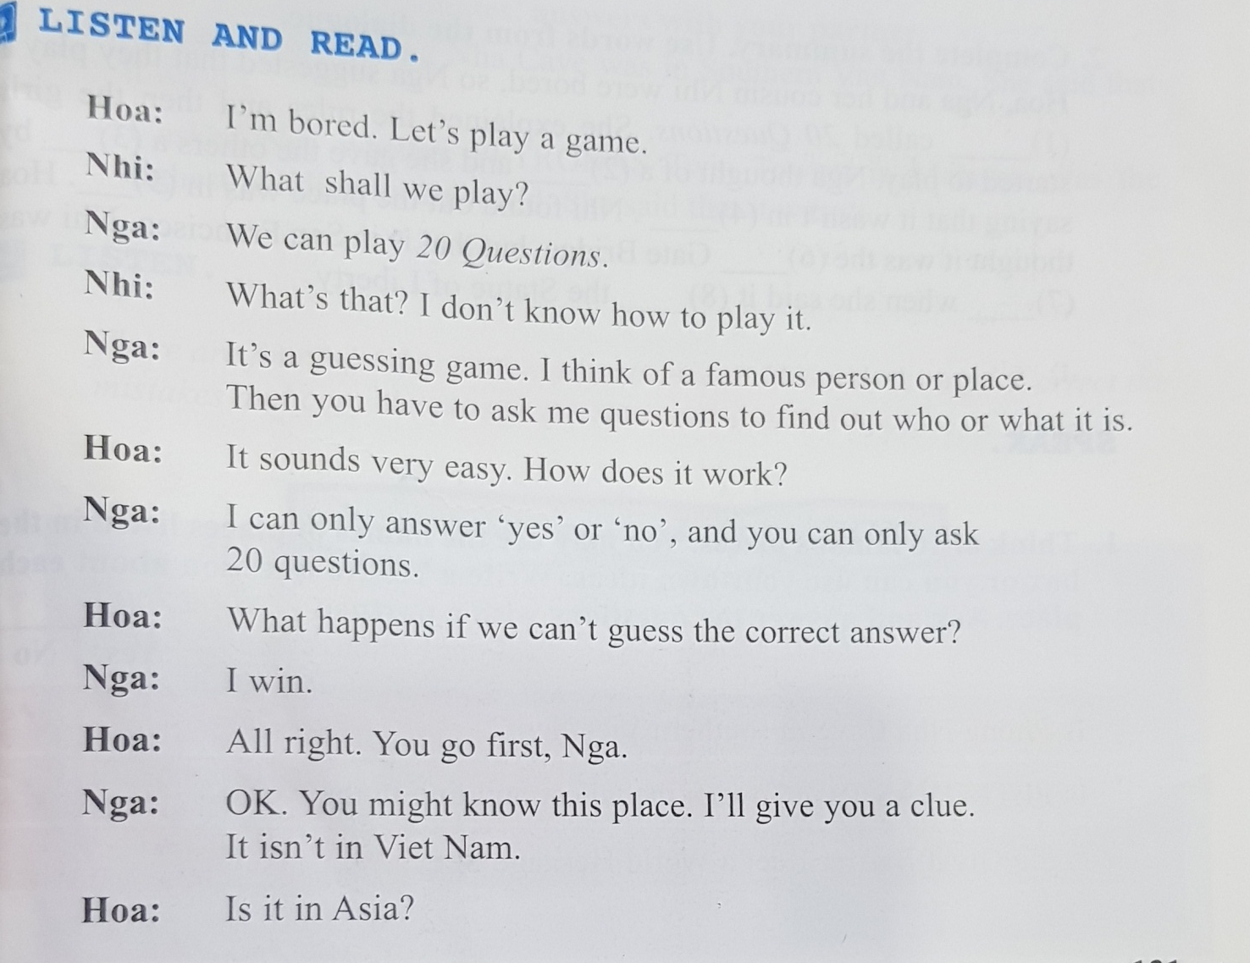
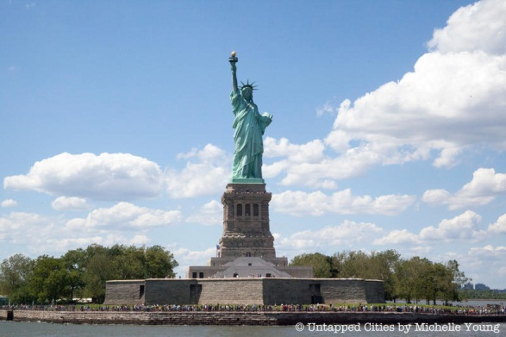
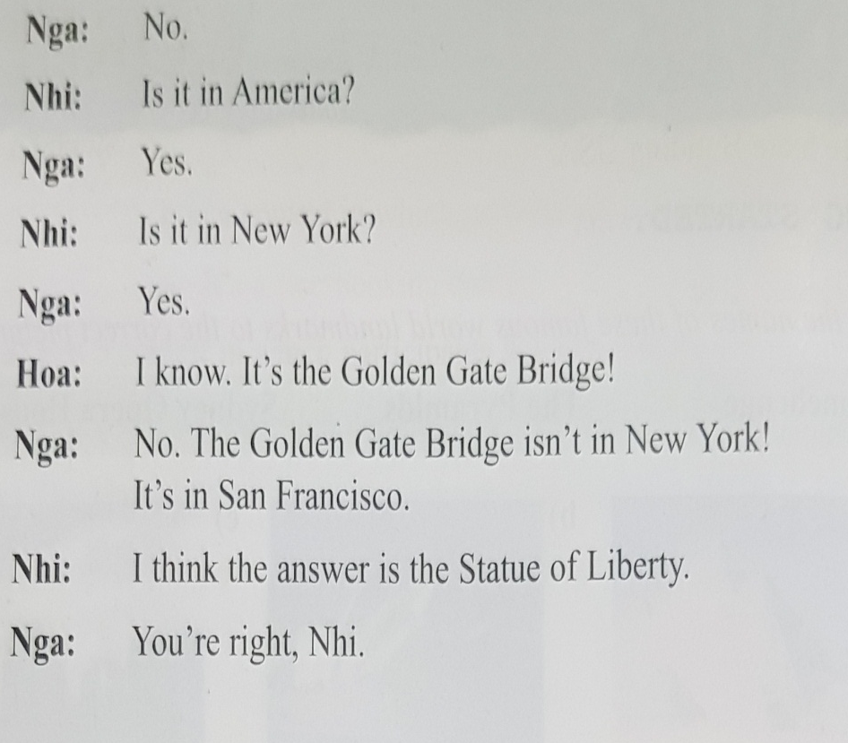

Slide 21
3. Listen. Then rearrange the statements in the right order of the game.
HOW TO PLAY THE GUESSING GAME
3
a. B asks A questions to find out who or what it is.
1
b. A thinks of a famous person or place.
5
c. B wins if he / she can guess the correct answer.
2
d. A gives B a clue.
6
e. B loses if he / she cannot guess the correct answer.
4
f. A can only answer "Yes" or "No".

Slide 22

3. Complete the summary :
Hoa, Nga and her cousin Nhi were bored, so Nga suggested that they play a (1)........... called 20 questions. She explained the rules and then the girls started to play . Nga thought of a (2) ............ and she gave the others a (3)......... by saying that it wasn’t in (4).............. Nhi found out the place was in (5)................ Hoa thought it was the (6)............. Gate Bridge , but that is in San Francisco . Nhi was (7) .......... when she said it (8)............ the Statue of Liberty.
game
place
clue
Viet Nam
New York
Golden
right
was

